Slide 1
Всероссийский конкурс «Учитель года-2018» региональный этап Кириллова Ирина Олеговна учитель начальных классов МБОУ «СОШ №198»
Единое образовательное пространство для формирования компетенций

Slide 2
Учим(ся) учить(ся)!
Задачи семинара:
охарактеризовать архитектуру компетенций;
представить единое образовательное пространство для формирования компетенций.

Slide 3
Учим(ся) учить(ся)!
Компетенция - интегральная характеристика личности, определяющая ее способности решать проблемы и задачи, возникающие в различных сферах деятельности на основе использования знаний, учебного и жизненного опыта и в соответствии с усвоенной программой ценностей.
Архитектура компетенции:
ЗНАЮ+УМЕЮ+ДЕЙСТВУЮ+МОГУ+ХОЧУ

Slide 4
Учим(ся) учить(ся)!
Единое образовательное пространство:
рабочие программы по предметам;
программа НОУ «Эрудит», 1-4 класс;
программа курса внеурочной деятельности «Научная лаборатория», 1 класс;
план внеклассной работы

Slide 5
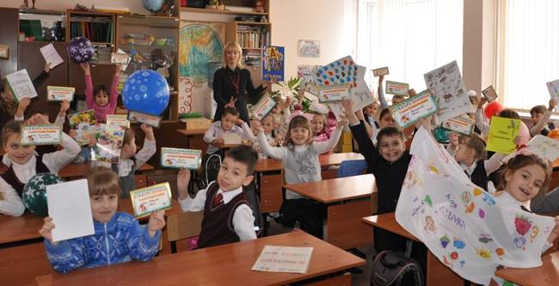
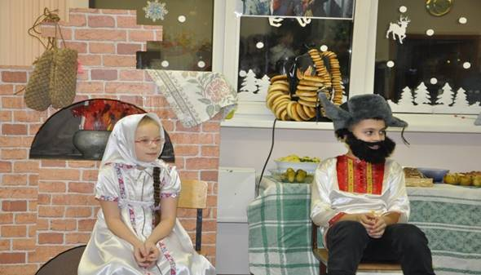
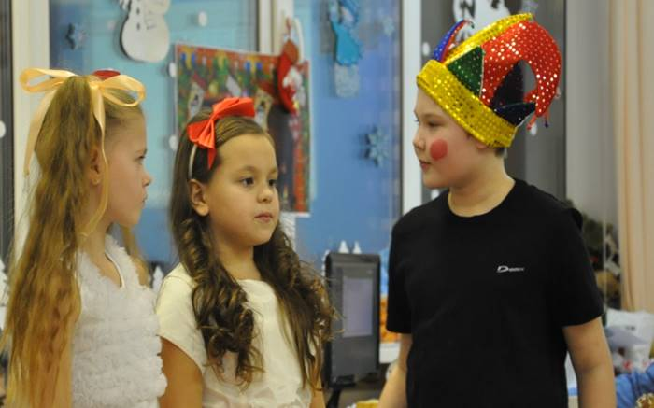
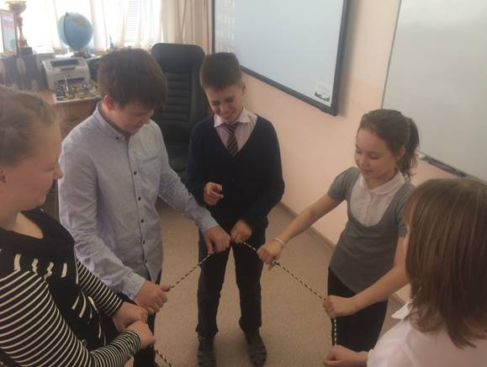
Учим(ся) учить(ся)!

Slide 6
Учим(ся) учить(ся)!

Slide 7
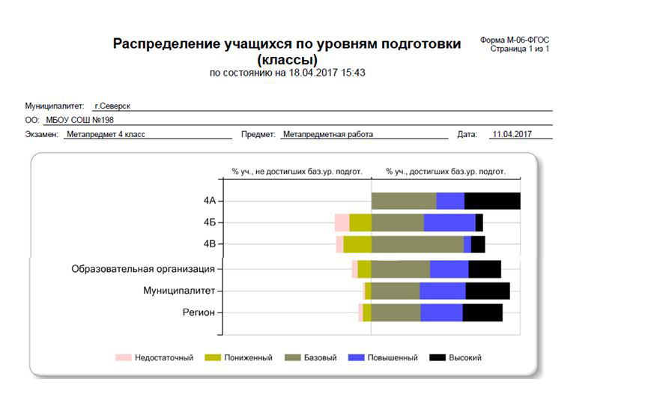
Учим(ся) учить(ся)!

Slide 8
Учим(ся) учить(ся)!

Slide 10
Учим(ся) учить(ся)!

Slide 11
Единое образовательное пространство для формирования компетенций
МОГУ
ХОЧУ
ЗНАЮ УМЕЮ ДЕЙСТВУЮ

Slide 13
Учим(ся) учить(ся)!

Slide 14
Благодарю за внимание

